Slide 1
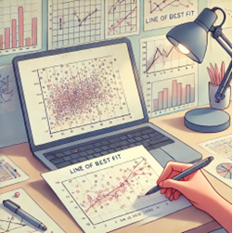

２つの変数の関係
散布図と相関係数を用いて考察する

Slide 2
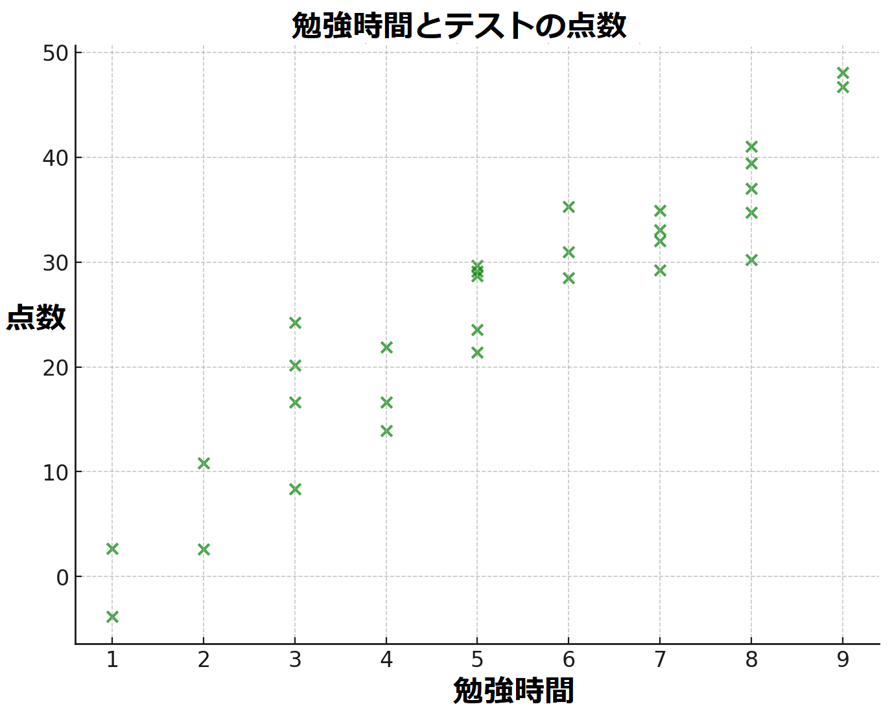
散布図 ２つのデータの関係を座標を用いて表した図
横軸に勉強時間
縦軸に点数
勉強時間とテストの点数
の関係を
図のように示したものを
散布図と言います。

Slide 3
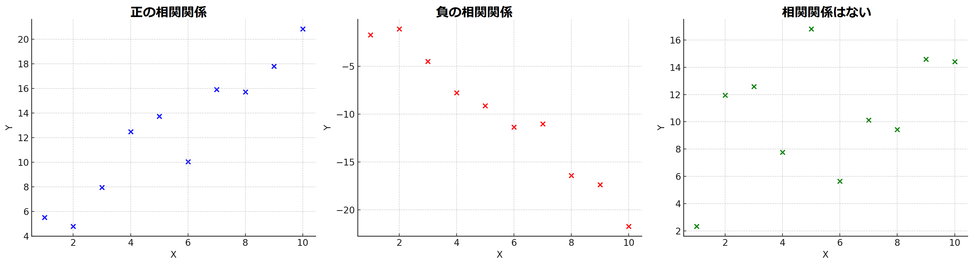
正の相関関係 負の相関関係 相関関係はない

Slide 4
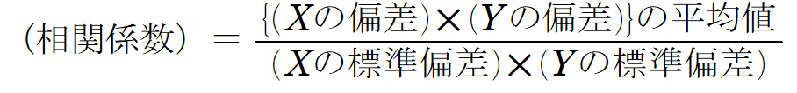

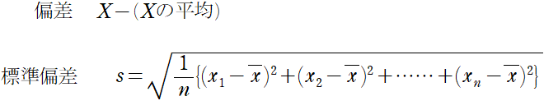
相関係数
２つのデータがどれくらい関係があるか数値で示すことができる
２つのデータの偏差の積の平均をそれぞれの標準偏差で割った値
データXとYの相関係数

Slide 5
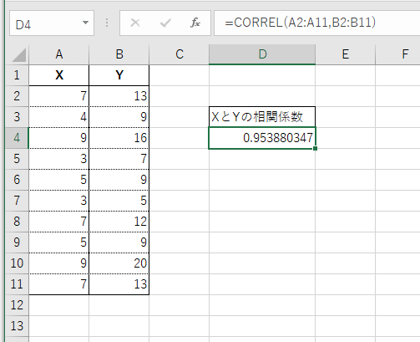

相関係数 エクセルで関数機能を使うと
セルに「=CORREL(変量1、変量2)」

Slide 6

例題 散布図と相関係数
ここに20人の学生のデータがあります。
勉強時間、睡眠時間、友達と一緒に勉強した時間とテストの点数です。
勉強時間、睡眠時間、友達と一緒に勉強した時間は、それぞれテストの点数に相関があるか散布図を作成し考えてみましょう。
また、もっとも相関が高いのはどの時間となるか？
散布図で判断が付かない場合は相関係数を求めて判断してください。

Slide 7
学生 | 勉強時間(時間) | 睡眠時間(時間) | 友達と一緒に勉強した時間(時間) | テストの点数
1 | 1 | 8 | 0 | 52
2 | 3 | 7 | 2 | 56
3 | 2 | 6 | 1 | 54
4 | 5 | 7 | 3 | 60
5 | 4 | 6 | 2 | 58
6 | 6 | 5 | 3 | 62
7 | 7 | 4 | 4 | 64
8 | 8 | 5 | 5 | 68
9 | 9 | 3 | 4 | 70
10 | 10 | 4 | 5 | 72
11 | 4 | 6 | 2 | 58
12 | 5 | 5 | 2 | 60
13 | 6 | 7 | 3 | 64
14 | 7 | 6 | 3 | 66
15 | 8 | 5 | 4 | 68
16 | 9 | 4 | 4 | 70
17 | 10 | 3 | 5 | 72
18 | 2 | 6 | 1 | 55
19 | 3 | 7 | 2 | 57
20 | 4 | 6 | 2 | 59
別資料のデータを参照

Slide 8
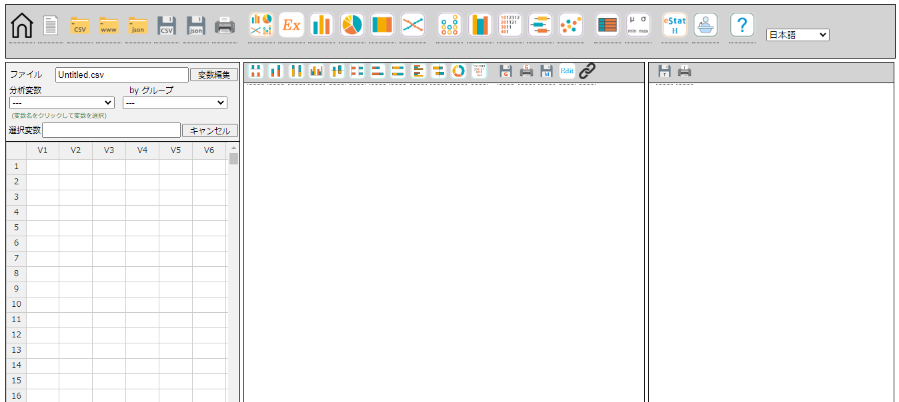
散布図 作成ツール eStathttp://www.estat.me/estat/eStat/indexH.html
データからグラフ作成が簡単にできます。
1度にグラフで使えるデータは2種類までです。

Slide 9
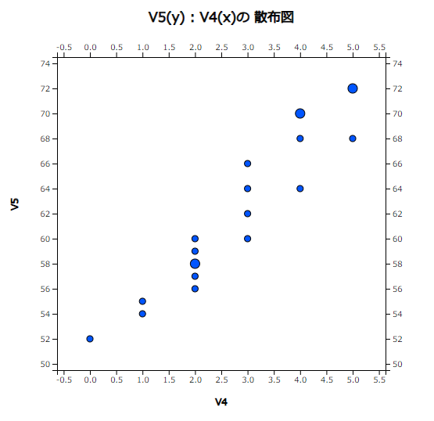
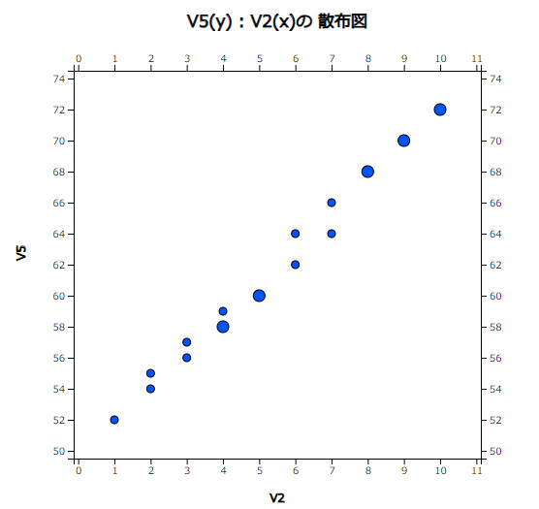
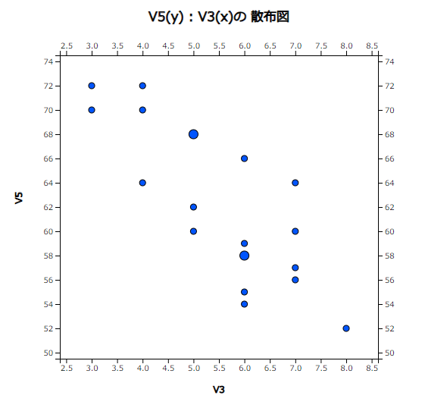
例題 解答例
テストの点数とそれぞれの時間の散布図
縦軸がテストの点数 横軸がそれぞれの時間
勉強時間との散布図
睡眠時間との散布図
友達と一緒に勉強した時間との散布図

Slide 10
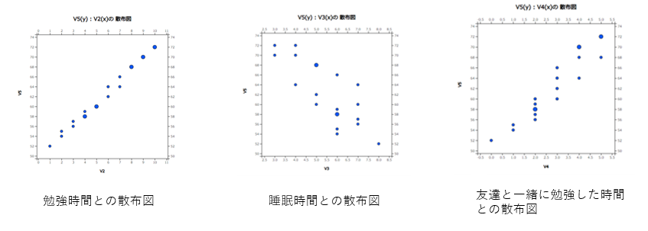
それぞれの比較
睡眠時間は負の相関だがやや弱い相関を示している。
勉強時間、友達を一緒に勉強した時間がそれぞれ正の相関で、勉強時間の方が相関は強そうに見える
⇒相関係数を求め比較すると
勉強時間が0.046361 だけ値が大きく相関が強いことが確認できた

Slide 11
課題
パリオリンピック 陸上競技では女子やり投げで、北口選手が日本選手で初めて金メダルに輝く快挙があった。
ここに高校の陸上競技部でやり投げをしている選手30人のやり投げと体力テストのデータがある。どの種目がやり投げの結果と相関があり、どんなことに重点を置いた練習をすれば効率的かデータから考察せよ。
（散布図や相関係数を用いて考察すること）

Slide 12
別資料のデータを参照

Slide 13

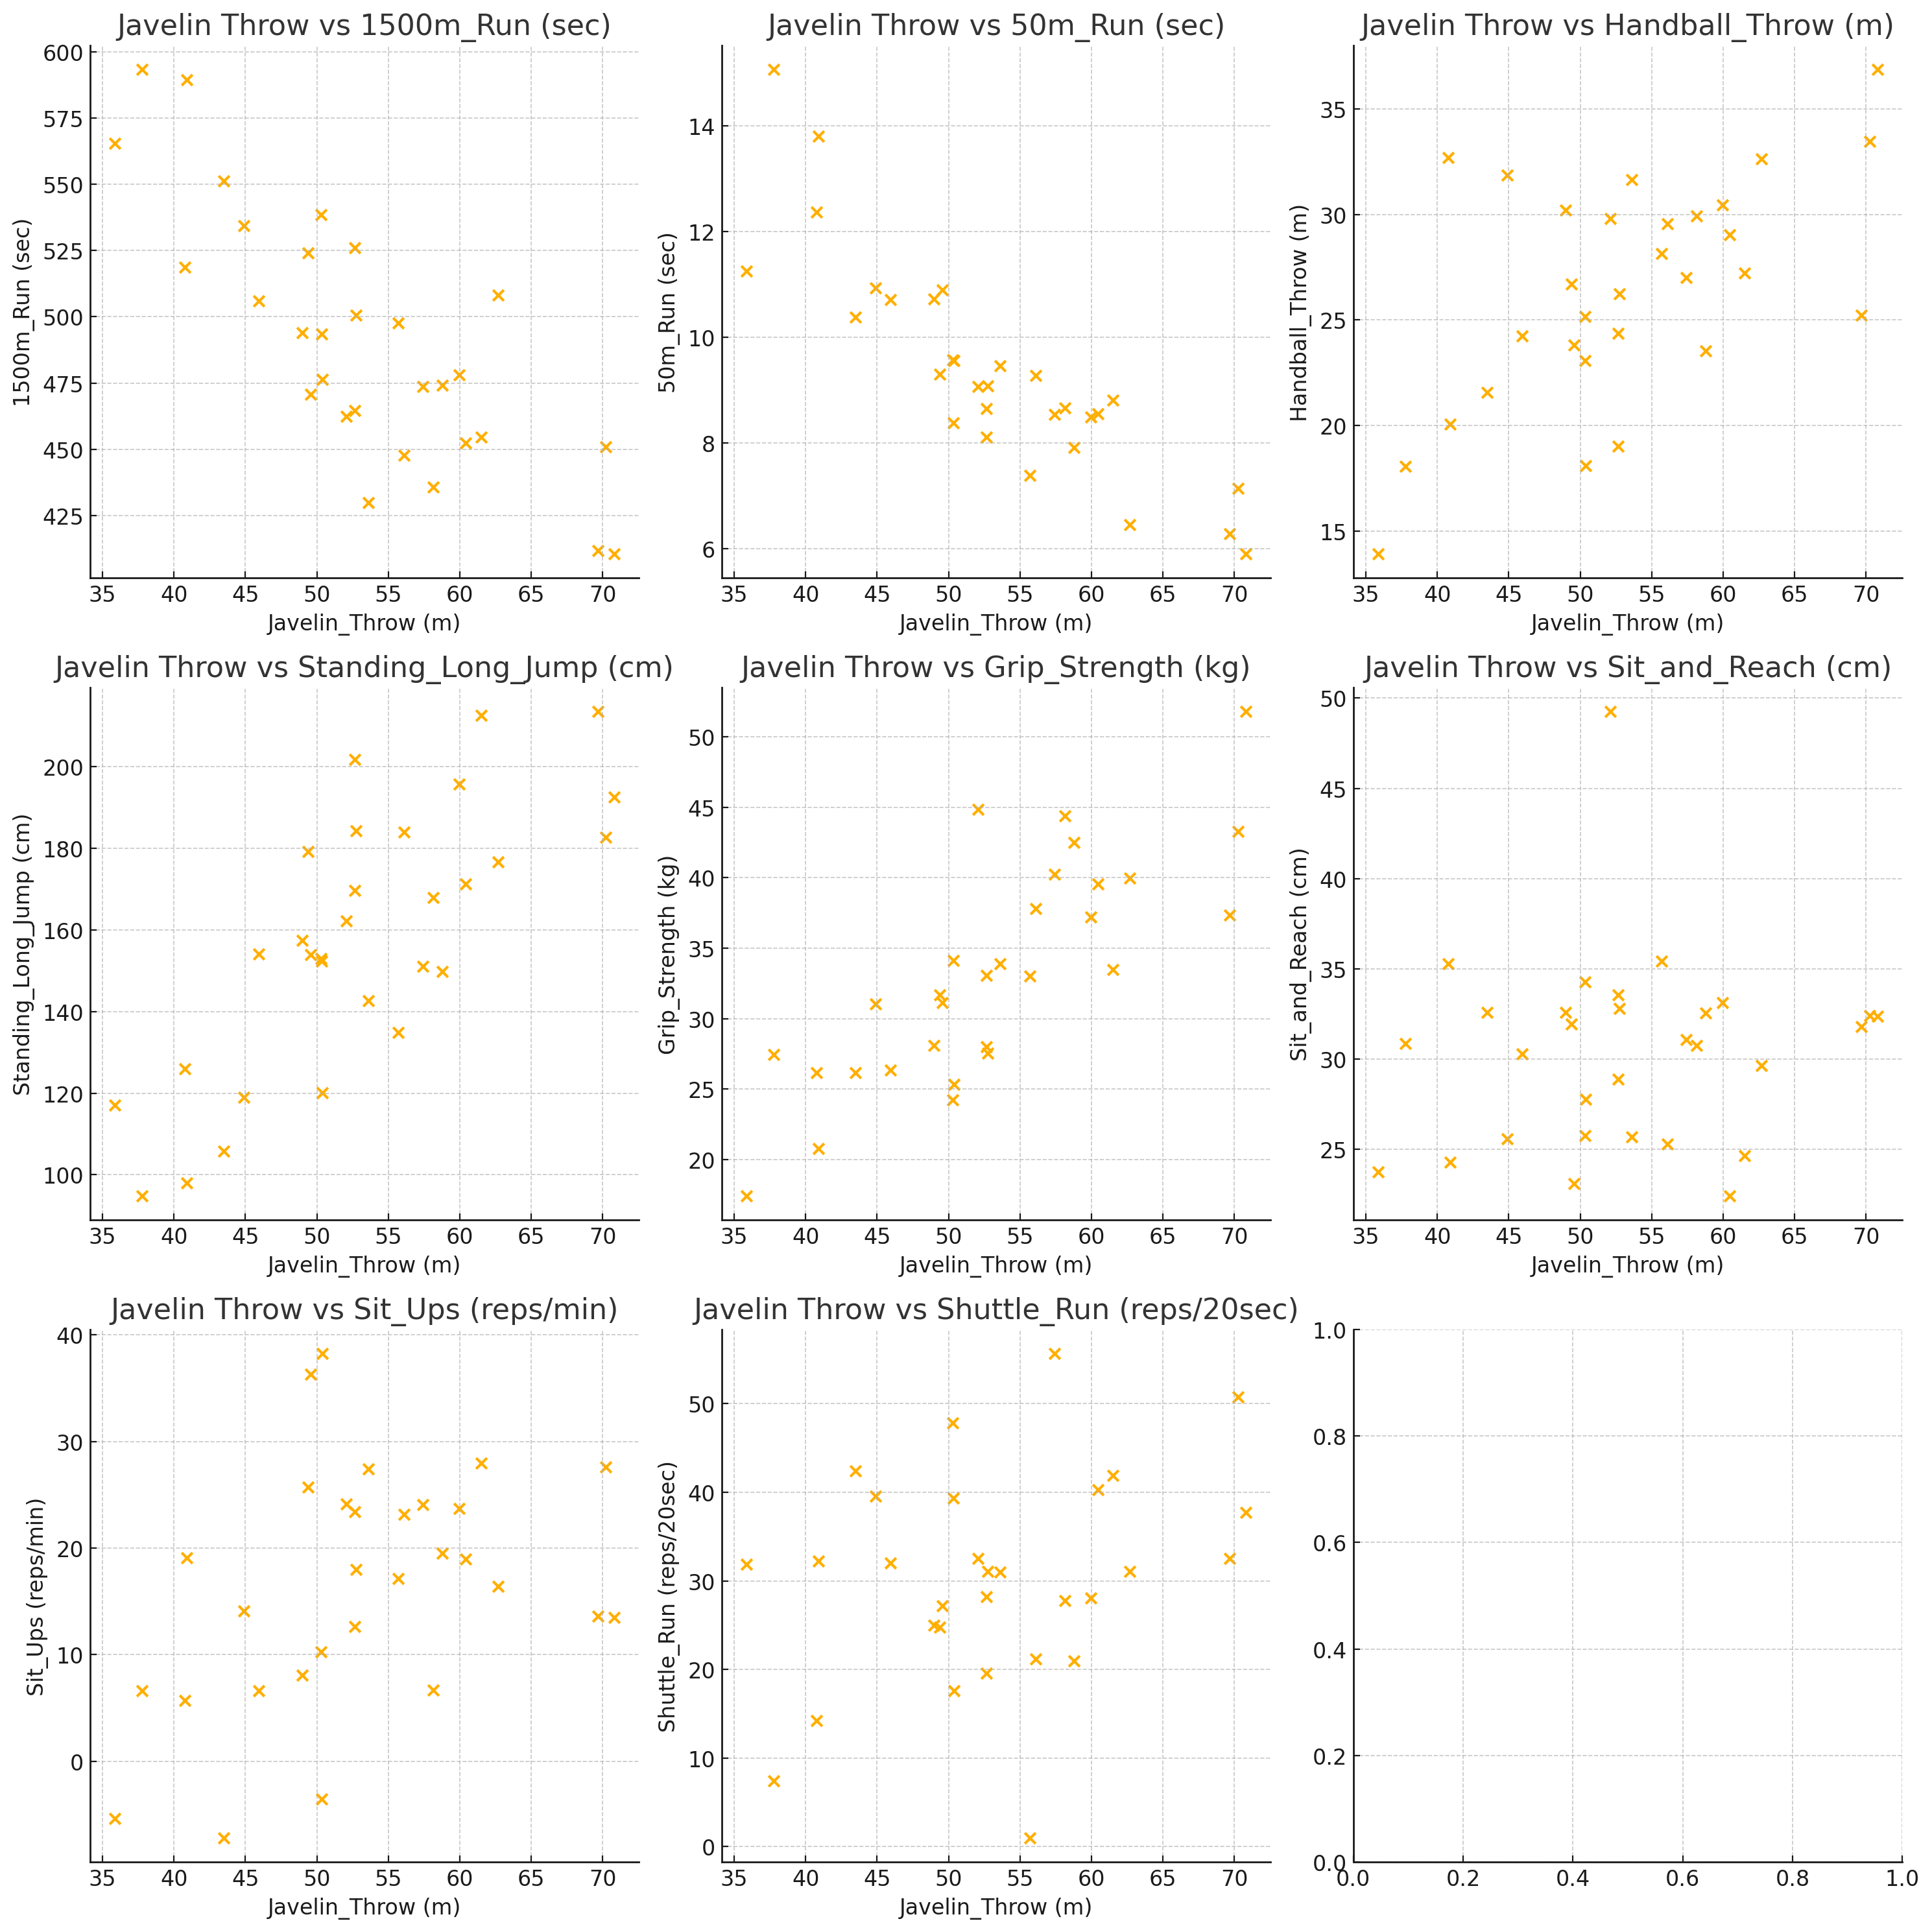
解答例
やり投げの記録と他の種目との相関係数
1500m走: -0.813（※逆相関が強い）
50m走: -0.875（※逆相関が強い）
ハンドボール投げ: 0.583（正の相関）
立ち幅跳び: 0.779（正の相関）
握力: 0.810（正の相関が強い）
長座体前屈: 0.109（相関がほとんどない）
上体起こし: 0.399（正の相関）
反復横跳び: 0.299（やや正の相関）
※タイムとしての値が小さい程早く走れている為、実際には正の相関で考える必要がある
考察
1500ｍ・50ｍ走、立ち幅跳びの相関が強い
ことより脚力強化のトレーニングが有効
1500ｍ、50ｍ走の比較から、より短い距離のトレーニングの方が有効と言える。また握力の強化も有効

Slide 14
考察 その他の例
やり投げの記録 上位2選手についてはほとんどの種目においてもトップレベルであり、偏りが少ない。トップレベルを維持するには全ての種目で高いレベルのトレーニングが必要
長座体前屈: 0.109 より柔軟性を上げるトレーニングは少なくてもよい
散布図から走るトレーニングの有効性は明らかであり、走れば走るほど記録が上がる可能性がある

Slide 15
データについて
この教材で使われている全てのデータはChatGPT4.0を使用したものである。（表・画像含む）
一部の散布図も同様にChatGPT4.0を使用している。
eStat http://www.estat.me/estat/eStat/indexH.html
例題・課題で使われているデータ：別資料参照
（スライド５・７・１２の元データ）
数学Ⅰ データの分析を習った上での授業が好ましい

